Slide 1
Объект муниципального имущества, включенный в перечень, предназначенный для предоставления в аренду субъектам мсп и организациям, образующим инфраструктуру поддержки субъектов МСП г. Пермь, ул. Космонавта Леонова, 23

Slide 2
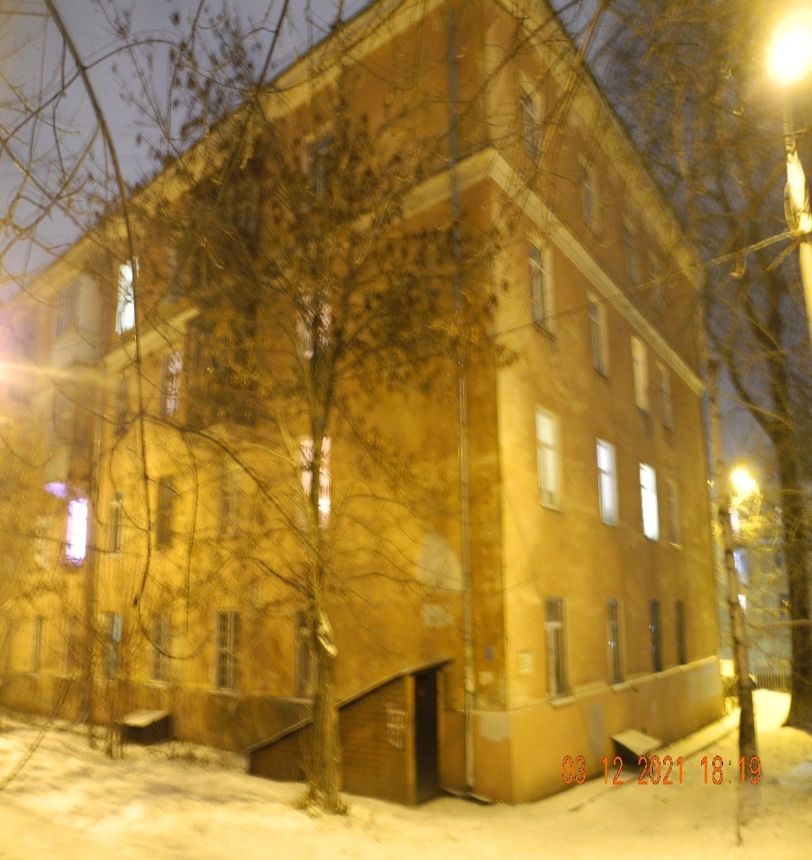
Месторасположение
Адрес: Индустриальный район, ул. Космонавта Леонова, 23
Подвальное помещение
(в жилом доме)
вход совместный
Площадь – 292,5 кв. м.
Ближайшие остановки наземного транспорта:
Леонова (150 метров)

Slide 3
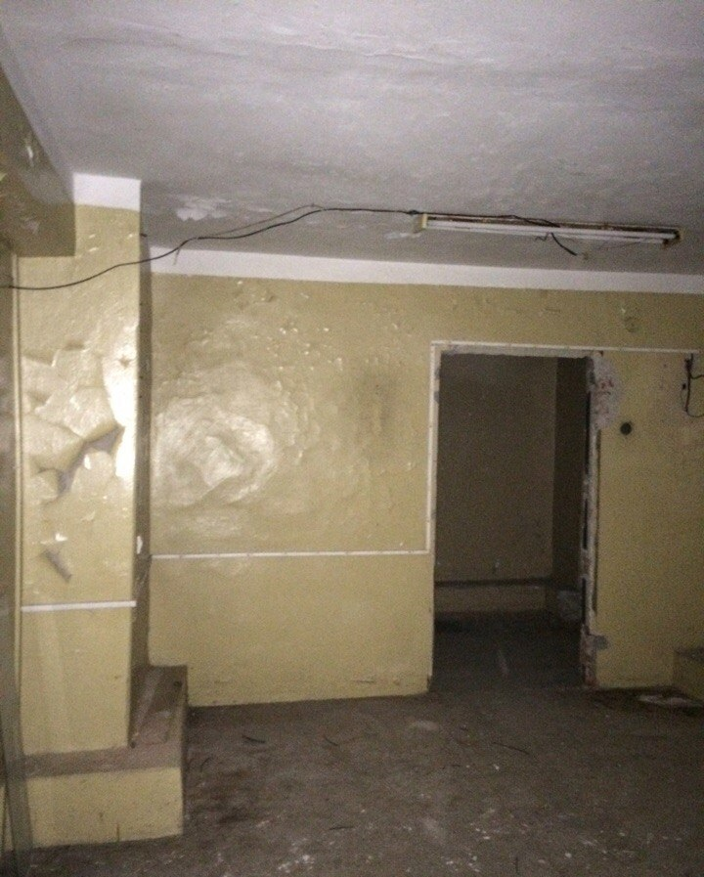
Описание объекта
Наличие холодного и горячего водоснабжения, канализации, отопления и э/энергии
Площадь помещения – 292,5 кв. м.
Вид объекта недвижимости - подвальное помещение в многоквартирном доме
Наименование объекта учета - помещение
Кадастровый номер - 59:01:4410846:688

Slide 4
Планировка помещения

Slide 5
Условия аренды
Место проведения аукциона
Департамент имущественных отношений (ул. Сибирская, 14, кабинет 12)
Информация о проведении аукциона размещается на сайте Муниципальное образование город Пермь в разделе Деятельность / Муниципальная собственность / Торговая площадка
https://www.gorodperm.ru/actions/property/tradearea/8-page/
Срок аренды
5 лет
Цена за кв.м.
от 98,7
рублей в месяц
Стоимость аренды за 292,5 кв. м.
от
28,873 рублей в месяц

